Slide 1



내가 기획한 ICT가
세상을 바꾼다면?
SW개발/HW제작 설계서
프로젝트 명 : 인공지능 자기소개서 분석
(AI 취업관 or 면접관)
2020. 09. 06
DeepSquare – 조 시 훈, 이 용 준, 이 성 찬, 조 동 민
Mentor 임 진 섭

Slide 2


수행 단계별 주요 산출물
※ ○ 권장, △ 선택
단계 | 산출물 | 일반 | 응용 소프트웨어 | 응용 하드웨어
 |  | ∙모바일 APP ∙Web 등 | ∙빅데이터 ∙인공지능 ∙블록체인 등 | ∙IoT ∙로봇 ∙드론 등
환경 분석 | 시장/기술 환경 분석서 | △ | △ | △
 | 설문조사 결과서 | △ | △ | △
 | 인터뷰 결과서 | △ | △ | △
요구사항 분석 | 요구사항 정의서 | ○ | ○ | ○
 | 유즈케이스 정의서 | △ | △ | △
아키텍처 설계 | 서비스 구성도(시스템 구성도) | ○ | ○ | ○
 | 서비스 흐름도(데이터 흐름도) | △ | ○ | △
 | UI/UX 정의서 | △ | △ | △
 | 하드웨어/센서 구성도 | - | - | ○
기능 설계 | 메뉴 구성도 | ○ | ○ | ○
 | 화면 설계서 | ○ | ○ | △
 | 엔티티 관계도 | ○ | ○ | △
 | 기능 처리도(기능 흐름도) | ○ | ○ | ○
 | 알고리즘 명세서/설명서 | △ | ○ | ○
 | 데이터 수집처리 정의서 | - | ○ | -
 | 하드웨어 설계도 | - | - | ○
개발 / 구현 | 프로그램 목록 | ○ | ○ | ○
 | 테이블 정의서 | ○ | ○ | △
 | 핵심 소스코드 | ○ | ○ | ○

Slide 3
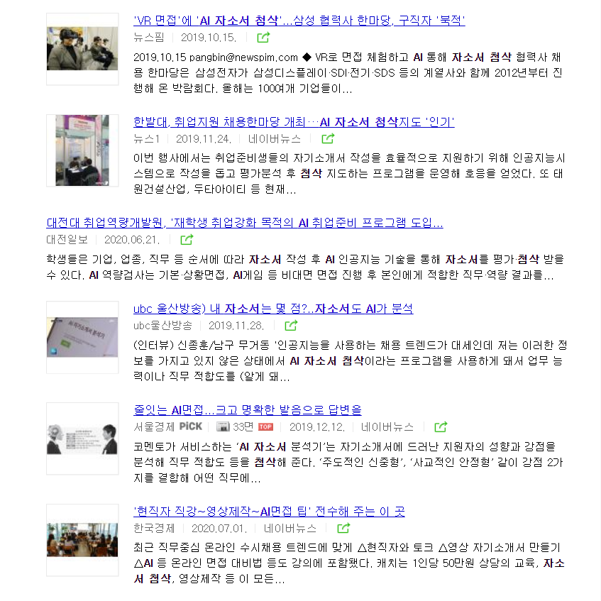

시장/기술 동향 분석
코로나19 여파로 기업의 채용 면접 방식이 전면적으로 비대면 면접 트렌드로 바뀌는 추세다.
최근 열린 2020 금융권 공동채용 박람회에 참가한 금융권 6곳도 AI(인공지능)역량검사에서
기업 적합도가 높게 나온 지원자들을 대상으로 1:1 비대면 면접을 실시한 것으로 알려졌다.
AI면접관에 발 맞춰 AI자기소개서 첨삭 서비스 또한 활발해지고 있다.

Slide 4
| 요구사항 정의서
업무영역 | 업무기능 | 요구사항 ID | 요구사항 명 | 요구사항 설명 | 비고
모델 서비스 | 데이터 수집 | DAT-001 | 합격 자기소개서 데이터 수집 | Saramin 사이트의 합격자소서 약 6000 ~ 7000개를 크롤링 한다.
 |  | DAT-002 | 사용자 자기소개서 데이터 수집 | WEB-003에 있는 등록기능을 이용, 사용자가 웹에서 등록한 자기소개서 데이터 추출한다.
모델 서비스 | 시스템 개발 | SDR-001 | 자기소개서 맞춤법 검사 | hanspell의 spell_checker를 통해 자기소개서의 문법상의 오류를 확인한다. | 검색결과 현재 오픈형 API 중 가장 고버전의 한글 맞춤법 검사기는 naver 맞춤법 검사기라고 합니다. 500자 제한은 자소서를 LINE 단위로 읽어서 해결 가능합니다. 혹시 다른 이용가능한 다른 맞춤법 검사기나 대체방안이 있다면 추천 부탁드립니다. 저희도 따로 알아보겠습니다.
 |  | SDR-002 | 자기소개서 표절 분석 | jellyfish.jaro_distance 문자열 유사도를 통해 기존 자기소개서 데이터와 일치하는지 확인한다. | jellyfish.jaro_distance (문자열 유사도)를 통한 자소서 비교는 표절로 보기 어렵습니까?
 |  | SDR-003 | 자기소개서 Topic 요약/분석 | DBS-001의 데이터를 NLP, BOW 등을 통해 자기소개서를 전처리한다.
 |  | SDR-004 | 합격 예측 | LDA Topic분석을 통해 얻은 사용자의 키워드와 기업에서 요구하는 인재상의 키워드가 일치하는지 확인하여 합격/불합격 판정
 |  | SDR-006 | 핵심 키워드 추천 | 채점 결과 사용자에게 부족한 기업에서 추구하는 인재상의 키워드를 DBS-003을 통해 추천한다.

Slide 5
| 요구사항 정의서
업무영역 | 업무기능 | 요구사항 ID | 요구사항 명 | 요구사항 설명 | 비고
모델 서비스 | 데이터베이스 구축 | DBS-001 | 자기소개서 데이터베이스 모델링 | 자기소개서 데이터를 저장할 데이터 베이스를 모델링한다. (자연어 저장)
 |  | DBS-002 | 회원정보 데이터베이스 모델링 | 회원정보 데이터를 저장할 데이터 베이스를 모델링한다.
 |  | DBS-003 | 회사/직무 데이터베이스 모델링 | 기업에서 추구하는 인재상의 키워드를 직무별로 저장할 데이터 베이스를 모델링한다. (기업ID와 자연어 저장)
 |  | DBS-004 | 성향 데이터베이스 모델링 | 사용자 자기소개서에서 분석한 키워드를 저장할 데이터 베이스를 모델링한다. (자소서ID와 자연어 저장)
 |  | DBS-005 | 분석결과 데이터베이스 모델링 | 분석결과 데이터를 저장할 데이터 베이스를 모델링한다.
 |  | DBS-006 | 게시판 데이터베이스 모델링 | 게시판 데이터를 저장할 데이터 베이스를 모델링한다.
웹 서비스 | 웹 개발 | WEB-001 | 회원관리(가입, 수정, 삭제) | Django Admin을 이용, 해당 회원의 정보를 관리할 수 있는 페이지 제공
 |  | WEB-002 | 자기소개서 개인화 | 해당 회원의 개인화 페이지(마이페이지 등)를 제공
 |  | WEB-003 | 자기소개서 관리(개인화, 편집, 삭제) | 해당 회원의 자기소개서를 작성 및 편집, 등록, 삭제할 수 있는 페이지를 제공
 |  | WEB-004 | 자기소개서 분석결과 | 등록된 자기소개서를 분석한 결과 페이지 제공
 |  | WEB-005 | 커뮤니티(게시판, Q&A) | 회원들 간 정보 공유가 가능한 공개 자기소개서, 자유게시판, Q&A 게시판을 제공

Slide 6



| 서비스 구성도 - 서비스 시나리오
자소서 제출
합격 DATA
사용자
자소서 첨삭
Deep Square
학습 DATA
DB
1. 자소서 제출 : 웹페이지를 통해 자소서 제출
2. 자소서 첨삭 : 직무별 적합도 , 표절 여부 , 맞춤법 등 검사 후 출력
3. 합격 DATA : 사용자의 합격 자소서 DB에 저장
4. 학습 DATA : 합격 자소서를 학습 DATA에 추가하여 성능 향상

Slide 7
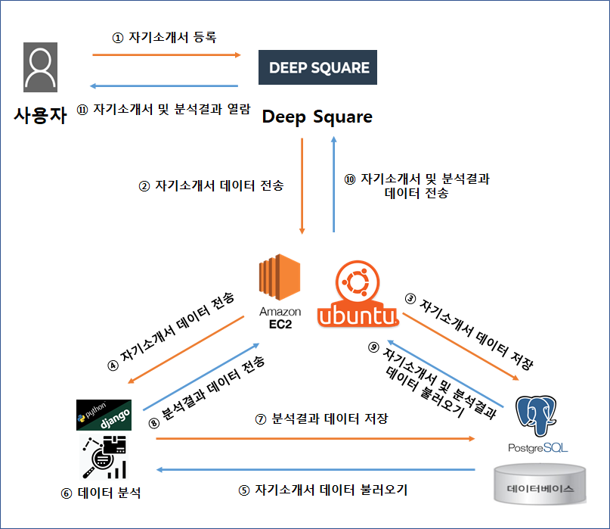
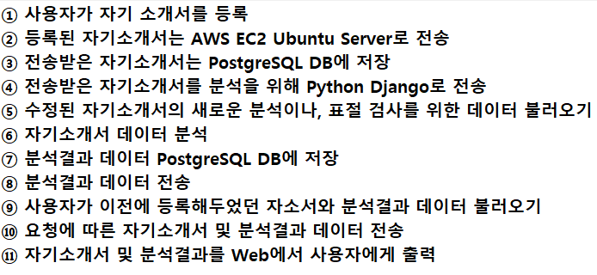
| 서비스 흐름도

Slide 8
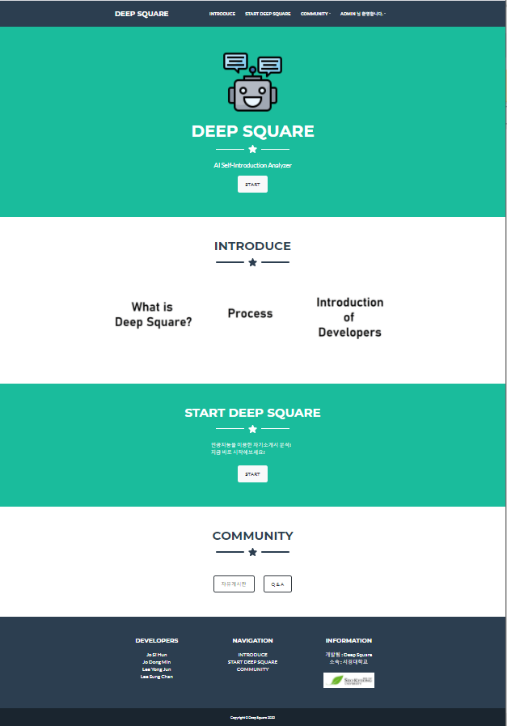
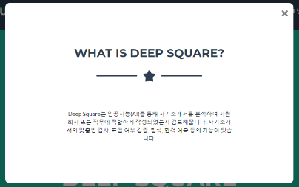
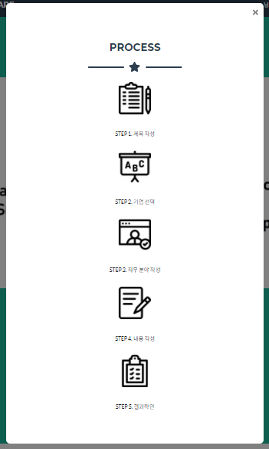
| UI/UX 정의서 - 화면 설계서
메인 화면 : 1. Introduce 2. Start Deep Square 3. Community
[ What is Deep Square? 클릭시]
 | 기능
1 | What is Deep Square? Deep Square가 무엇인지 설명해주는 팝업 창
2 | Process 자기소개서 분석 처리 과정을 보여주는 팝업 창
1
[ Process 클릭시]
2

Slide 9
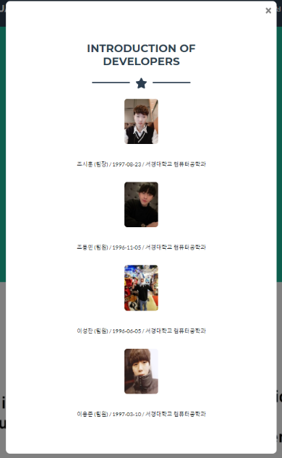
| UI/UX 정의서 - 화면 설계서
메인 화면 : 1. Introduce 2. Start Deep Square 3. Community
[ Introduction of Developers 클릭시]
 | 기능
3 | Introduction of Developers Deep Square의 개발자들을 보여주는 팝업 창
4 | START DEEP SQUARE 자기소개서 작성 페이지로 이동할 수 있는 화면 Start 버튼을 자기소개서 작성 페이지로 이동
5 | COMMUNITY 자유게시판, Q&A 페이지로 이동할 수 있는 화면
6 | 푸터(Footer) 개발자 이름, 내비게이션(빠른 이동), 개발팀 정보 등을 표시
3
4
5
6

Slide 10

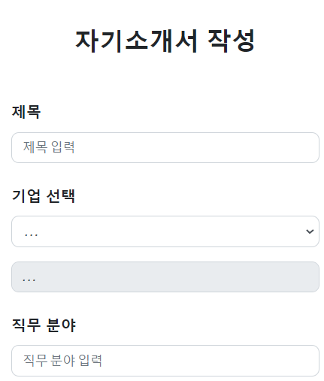
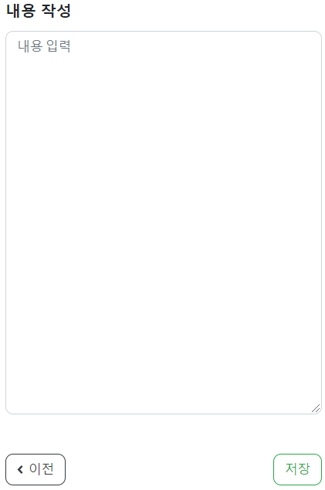
| UI/UX 정의서 - 화면 설계서
자기소개서 작성 > 제목 입력 > 기업 선택 > 직무 분야 > 내용 작성
 | 자기소개서 작성
1 | 제목 작성 자기소개서 제목 작성 | 3 | 직무 분야 지원하고자 하는 직무 분야 입력
2 | 기업 선택 지원하고자 하는 기업 선택 | 4 | 내용 작성 자기소개서 내용 작성
1
2
3
4

Slide 11
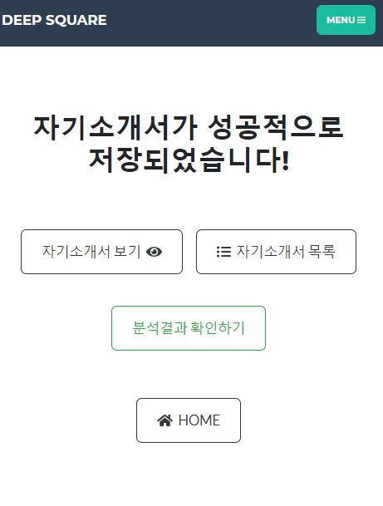
| UI/UX 정의서 - 화면 설계서
자기소개서 저장 : 1. 자기소개서 보기 2. 자기소개서 목록 3. 분석결과 확인하기 4. Home
 | 자기소개서 저장
1 | 자기소개서 보기 사용자가 직전에 작성한 자기소개서를 볼 수 있는 페이지 | 3 | 분석결과 확인하기 자기소개서 분석결과를 확인할 수 있는 페이지
2 | 자기소개서 목록 사용자가 작성한 자기소개서들의 목록을 볼 수 있는 페이지 | 4 | HOME 메인화면으로 이동
1
2
3
4

Slide 12
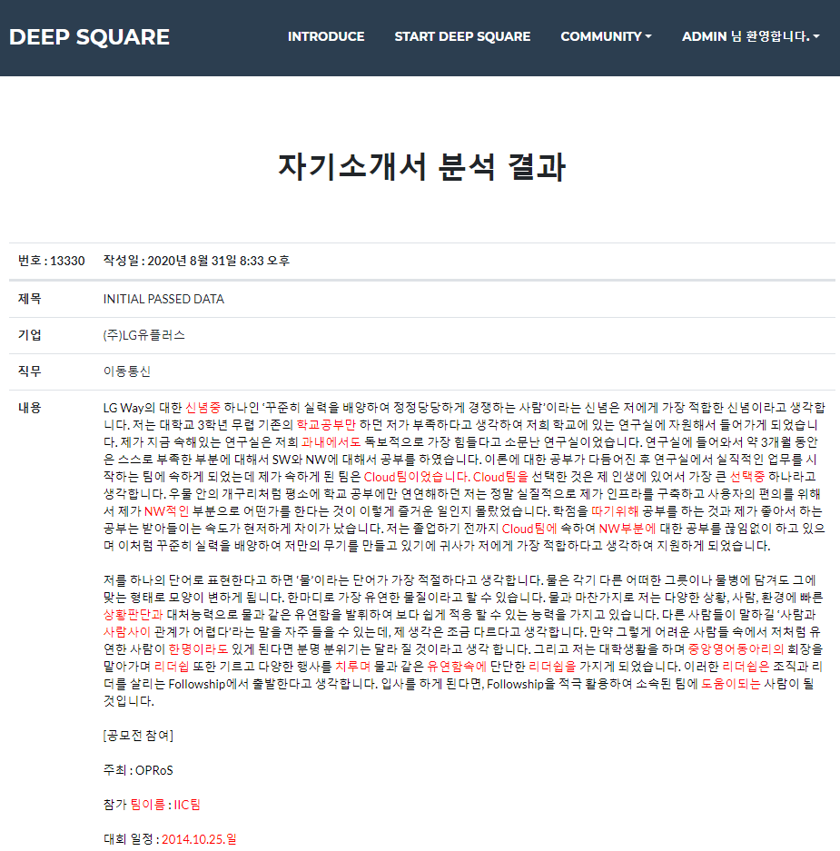
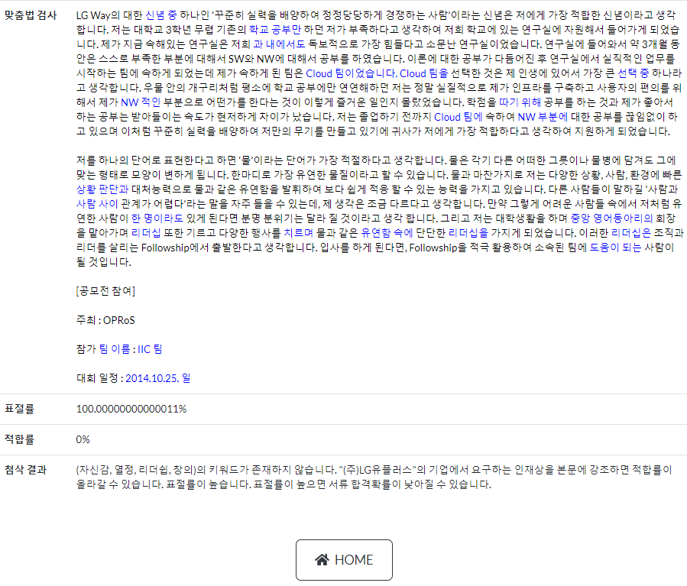
| UI/UX 정의서 - 화면 설계서
자기소개서 저장 : 1. 자기소개서 보기 2. 자기소개서 목록 3. 분석결과 확인하기 4. Home
1
2
3
4
 | 자기소개서 분석 결과
1 | 맞춤법 검사 자기소개서의 맞춤법 검사 결과를 보여줌 | 3 | 적합률 자기소개서가 얼마나 적합한지를 퍼센트(%)로 나타냄
2 | 표절률 자기소개서의 표절률을 퍼센트(%)로 나타냄 | 4 | 첨삭 결과 자기소개서 첨삭 결과를 보여줌

Slide 13
| 메뉴 구성도
메뉴 구성도
메인화면
소개
홈페이지 설명
분석 처리 과정
개발자 소개
시작하기
자기소개서 작성
자기소개서 저장
자기소개서 보기
자기소개서 수정 및 삭제
자기소개서 목록
분석 결과
커뮤니티
자유게시판
게시물 목록
게시물 작성
게시물 저장
Q & A
게시물 목록
게시물 작성
게시물 저장
로그인
마이페이지
회원 정보 수정
자기소개서 목록
자기소개서 보기
자기소개서 수정 및 삭제
로그아웃
회원가입

Slide 14
| 화면 설계서
 | 기능 번호 | main-01
 | 기능 명 | 소개, 시작하기, 커뮤니티, 로그인 및 회원가입 등의 기능
 | 기능설명 | ∎메인화면 소개, 시작하기, 커뮤니티, 로그인 및 회원가입을 한번에 이동할 수 있음
 | 처리내용 | ∎소개 DeepSquare의 소개, 분석 처리 과정, 개발자 소개 등을 팝업창으로 보여줌 ∎시작하기 ‘Start’ 버튼을 눌러 자기소개서 작성 페이지로 이동 로그인 상태가 아니면 로그인 페이지로 이동 ∎커뮤니티 ‘자유게시판’, ‘Q&A’ 버튼을 눌러 해당 페이지로 이동 ∎로그인 및 회원가입 Sign in & Sign up 버튼을 눌러 로그인 및 회원가입 페이지로 이동
 | 비고 | ∎연결되는 기능 자기소개서 작성, 자유게시판, Q&A, 로그인 및 회원가입
 | 요구사항 명 | 회원관리, 자기소개서 개인화, 커뮤니티

Slide 15
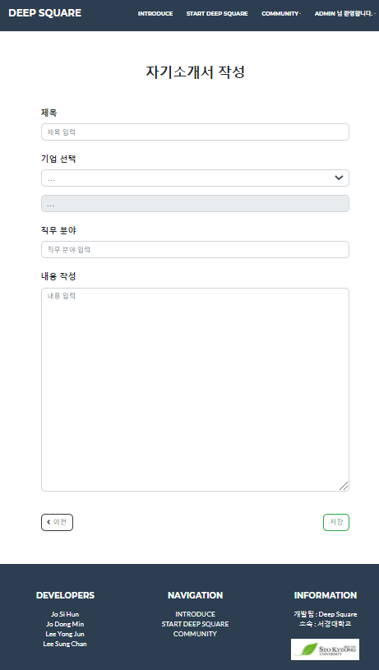
| 화면 설계서
 | 기능 번호 | WEB-007
 | 기능 명 | 자기소개서 작성 기능
 | 기능설명 | ∎자기소개서 작성 자기소개서를 작성할 수 있는 페이지. 제목, 기업 선택, 직무 분야, 내용 작성 등으로 구성
 | 처리내용 | ∎제목 작성 자기소개서의 제목을 작성할 수 있음 ∎기업 선택 사용자가 지원하고자 하는 기업을 선택할 수 있음 ∎직무 분야 입력 사용자가 지원하고자 하는 직무 분야를 작성할 수 있음 ∎내용 작성 자기소개서의 내용을 작성할 수 있음 ∎저장 자기소개서를 저장할 수 있음
 | 비고 | ∎연결되는 기능 자기소개서 저장, 자기소개서 분석
 | 요구사항 명 | 자기소개서 관리

Slide 16
| 화면 설계서
 | 기능 번호 | WEB-008
 | 기능 명 | 자기소개서 저장
 | 기능설명 | ∎자기소개서 저장 자기소개서가 저장되었다는 페이지 자기소개서 보기, 자기소개서 목록, 분석결과 확인하기, 홈 등의 기능
 | 처리내용 | ∎자기소개서 보기 ‘자기소개서 보기’ 버튼을 누르면 사용자가 직전에 작성한 자기소개서를 확인할 수 있음 ∎자기소개서 목록 ‘자기소개서 목록’ 버튼을 누르면 사용자가 그동안 작성했던 자기소개서 목록을 확인할 수 있음 ∎분석결과 확인하기 ‘분석결과 확인하기’ 버튼을 누르면 자기소개서의 분석 결과를 확인할 수 있음 ∎HOME ‘HOME’ 버튼을 누르면 메인페이지로 이동
 | 비고 | ∎연결되는 기능 자기소개서 저장, 자기소개서 분석
 | 요구사항 명 | 자기소개서 관리

Slide 17
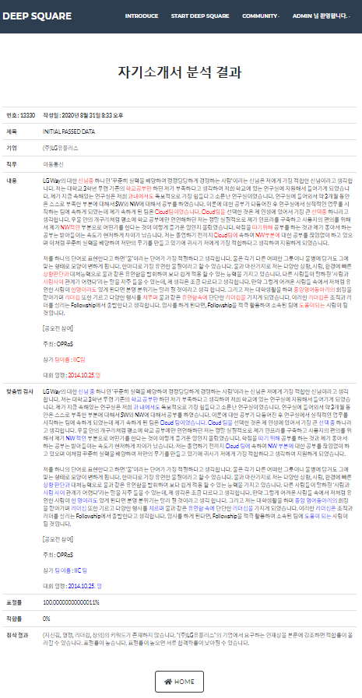
| 화면 설계서
 | 기능 번호 | WEB-013, WEB-014
 | 기능 명 | 자기소개서 분석 결과
 | 기능설명 | ∎자기소개서 분석 결과 자기소개서를 분석한 결과 페이지 맞춤법 검사, 표절률(%), 적합률(%), 첨삭 결과 등의 기능이 있음
 | 처리내용 | ∎맞춤법 검사 사용자가 작성한 자기소개서의 내용에 대해 맞춤법 검사를 함. 틀린 부분은 빨간색으로, 고친 부분은 파란색으로 표시 ∎표절률 (%) 사용자가 작성한 자기소개서를 기존에 있는 합격 자기소개서와 비교하여 얼마나 일치하는가를 비율(%)로 표시 ∎적합률 (%) 사용자가 작성한 자기소개서가 해당 기업 및 직무에 얼마나 적합한가를 비율(%)로 표시 ∎첨삭 결과 종합적으로, 더 적합한 방향으로 자기소개서를 작성할 수 있도록 사용자에게 추천해줌
 | 비고
 | 요구사항 명 | 자기소개서 분석 결과

Slide 18
| 화면설계서 - 사용자 인터페이스(sw)
[자기소개서 저장 화면]
[ 메인화면 ]
[자기소개서 작성 화면]
[자기소개서 분석 결과 화면]

Slide 19
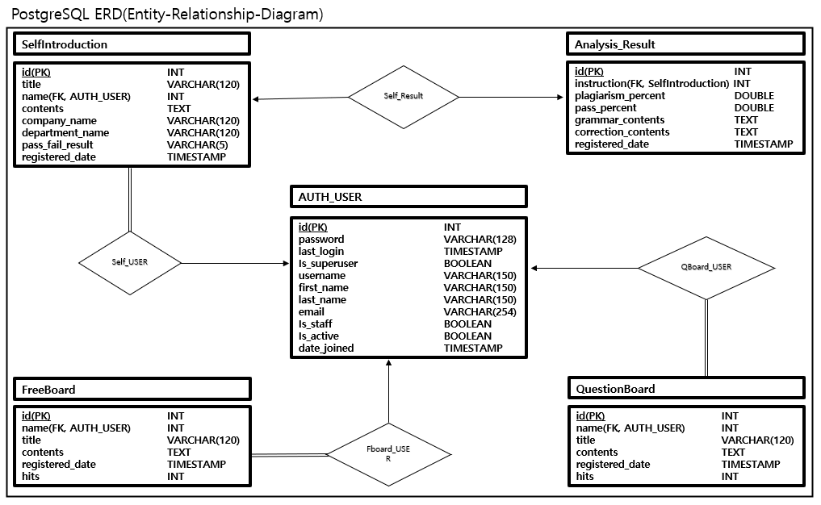
| 엔티티관계도 - ERD

Slide 20
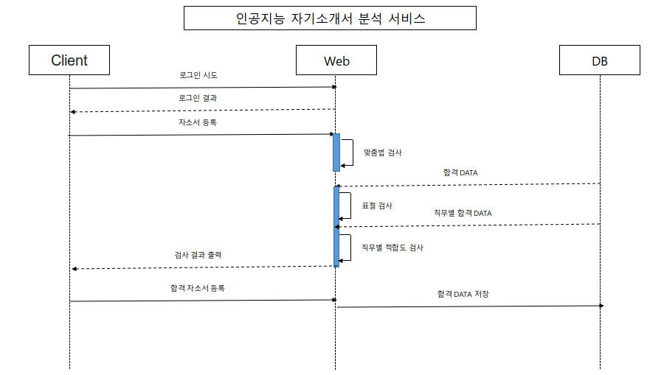
| 기능 처리도(기능 흐름도)

Slide 21
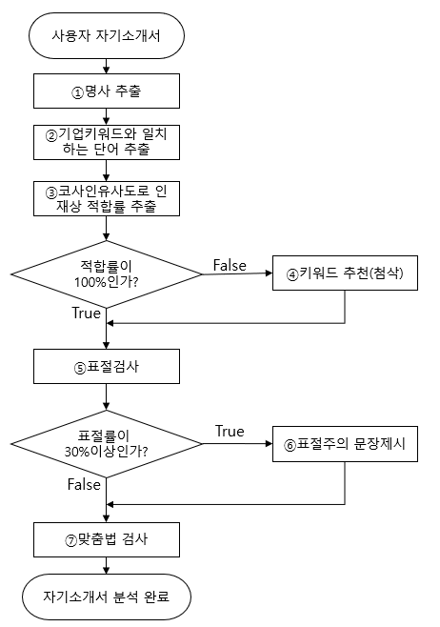
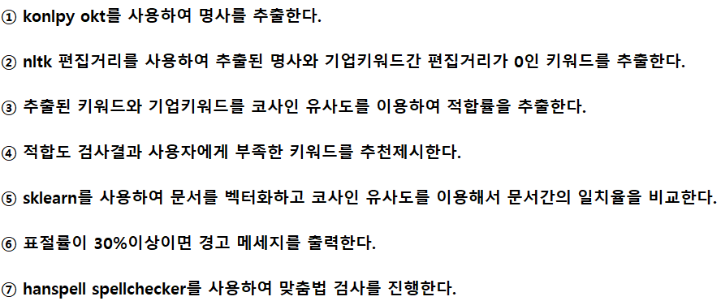
| 알고리즘 명세서
자기소개서 분석 알고리즘 흐름도

Slide 22
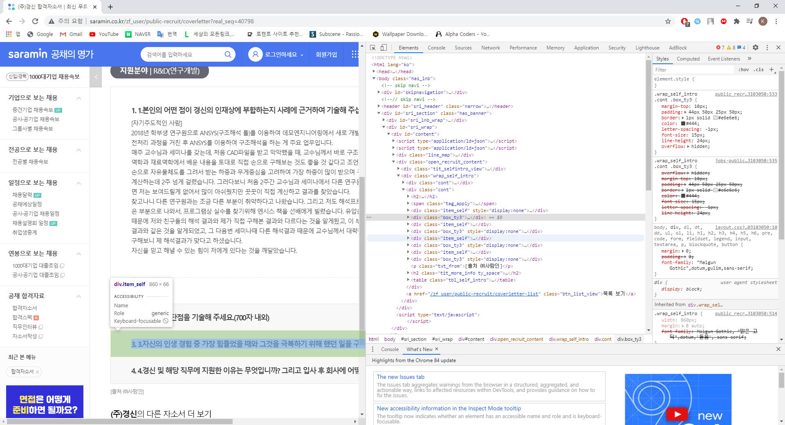
| 알고리즘 상세 설명서

Slide 23
| 알고리즘 상세 설명서
Web Crawling
Web 상에서 돌아다니면서 정보를 수집하는 행위로 정적인 데이터를 읽어 필요한 정보를 추출,
다수의 데이터를 수집하고 그 중 필요한 정보만 추출해서 처리하는 것을 Crawling이라고 부른다.
호스트 프로그램을 통해서 데이터를 수집할 수 있는 라이브러리 Beautiful soup를 사용하여
다음의 알고리즘을 통해 수행된다.
(1) 크롤링 대상 선정 (API 또는 웹 문서)
Web 상의 데이터는 고유 ID인 URL을 가지며 어떤 사이트에서 정보를 추출할 것인지 선정하는 과정이다.
Saramin 사이트로 선정하였다.
(2) 데이터 로드
API의 경우 XML, JSON 문서의 형태로 데이터를 다운로드하며
Web Page의 경우 HTML 문서의 형태로 데이터를 다운로드한다.
Web Page이므로 HTML 문서의 형태로 데이터를 다운로드하였다.
(3) 데이터 분석
다운로드된 데이터에서 필요한 부분을 추출하는 과정이다.
어떤 부분을 수집할지, 어떤 부분을 수집하지 않을지 선정하는 과정이다.
기업의 이름, 직무분야, 자소서의 내용 3가지 부분을 추출하였다.
(4) 수집
데이터 분석 과정을 통해서 수집할 내용을 선정했다면,
이를 추출하여 파일 또는 데이터를 메모리상에 저장하는 과정이다.
추출한 데이터는 txt파일로 저장하여 AWS EC2 Ubuntu Server 내 PostgreSQL DB에 저장하였다.

Slide 24
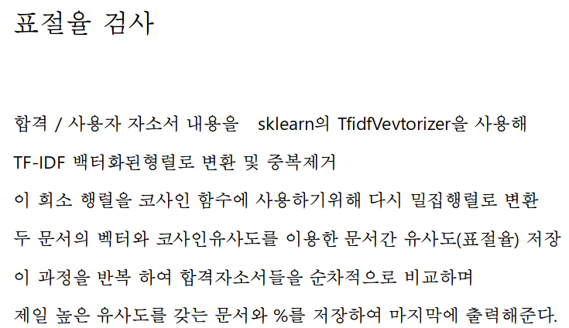
| 알고리즘 상세 설명서

Slide 25
| 알고리즘 상세 설명서
py-hanspell (맞춤법 검사)
py-hanspell은 Naver 맞춤법 검사기를 이용한 Python용 한글 맞춤법 검사 라이브러리입니다. 현시점에서 오픈형 API 중 가장 고버전의 한글 맞춤법 검사기로 최대 500자까지 철자 및 띄어쓰기 등의 맞춤법 검사를 지원합니다.
일반적으로 자기소개서는 항목 당 최대 800~1500자의 글자수를 가지며 이러한 항목이 보통 5개정도 존재하므로 본 기능은 자기소개서당 최소 7500자 이상을 검사할 수 있어야 하고 맞춤법 검사 뿐만 아니라 맞춤법 검사 후 사용자에게 검사결과를 알리기 위해 Web 상에 명시할 때, 사용자가 작성한 문단양식을 유지하면서 어느 부분이 틀렸는지 구체적으로 명시할 수 있어야 하므로 단순히 자기소개서 데이터의 텍스트를 한번에 검사하는 것이 아닌 다음과 같이 단계별로 문단단위,
단어/어간 단위로 분할하여 맞춤법 검사를 진행하는 알고리즘을 고안하였습니다.
먼저 자기소개서 전체 내용을 문단단위로 분할하여 사용자가 의도한 문단양식을 유지합니다. 자기소개서의 전체 내용을 한번에 단어/어간 단위로 분할할 경우 맞춤법 검사의 부하가 가중되어 맞춤법 검사 속도가 느려지고 문장단위로 분할할 경우 사용자가 의도한 문단양식(줄 바꿈 등)을 맞춤법 오류로 인식할 수 있기 때문에 문단단위로 분할하는 방법을 채택하였습니다.
한 문단의 경우 평균 300 ~ 600자의 글자수를 가지므로 hanspell에서 내부적으로 500자 제한이 걸려있는 부분을 1000자로 수정하고 해당 문단에 대하여 hanspell.spell_checker()를 통해 맞춤법 검사를 진행하여 틀린 부분이 존재하지 않는다면 해당 문단은 그대로 배열에 저장합니다. 이는 검사속도를 향상시킵니다. 만일 틀린 부분이 존재한다면 해당 문단을
단어/어간 단위로 재분할하고 맞춤법 검사를 재 진행하여 맞춤법 검사결과와 맞춤법이 틀린 정확한 위치를 원본과 함께 단어/어간 단위로 배열에 저장합니다.
맞춤법 검사결과를 배열이 아닌 스트링으로 합쳐서 저장할 경우 맞춤법 검사결과에 띄어쓰기 등의 이유로 뒤로 밀려 첨삭 된 텍스트가 있다면 Web 상에서 사용자에게 결과를 출력할 때 나머지 뒷부분에 대하여 맞춤법을 모두 틀린 것으로 출력하는 문제가 있기 때문에 맞춤법 검사결과를 스트링으로 합치지 않고 단어/어간 단위로 배열에 저장하는 방법을 채택하였습니다.
이 같은 재검사 및 배열 반환 값은 검사의 정확도를 향상시키고 사용자에게 어느 부분이 틀렸는지를 구체적으로 명시할 수 있도록 합니다. 자기소개서의 모든 문단에 대하여 검사가 종료되면 최종 검사결과를 Web으로 넘깁니다.

Slide 26
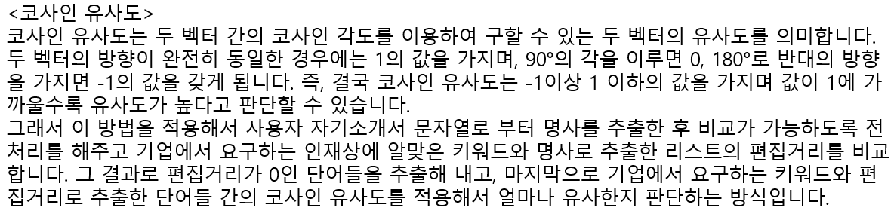
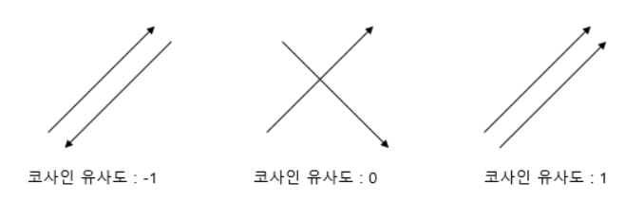
| 알고리즘 상세 설명서

Slide 27
| 프로그램 - 목록
업무영역 | 업무기능 | 요구사항 ID | 요구사항 명 | 세부 요구사항
모델 서비스 | 데이터 수집 | DAT-001 | 합격 자기소개서 데이터 수집 | Saramin 사이트 크롤링
 |  | DAT-002 |  | 크롤링 데이터 용량 예측
 |  | DAT-003 |  | 크롤러 구현
 |  | DAT-004 |  | 크롤러 구현 예상기간
 |  | DAT-005 |  | 크롤러 작동 예상기간
 |  | DAT-006 | 사용자 자기소개서 데이터 수집 | 사용자 자기소개서 데이터 수집
모델 서비스 | 시스템 개발 | SDR-001 | 자기소개서 맞춤법 검사 | 자기소개서 맞춤법 검사
 |  | SDR-002 |  | 검사 가능한 글자수 수정
 |  | SDR-003 | 자기소개서 표절 분석 | 자기소개서 표절 분석
 |  | SDR-004 | 자기소개서 Topic 요약/분석 | 데이터 전처리
 |  | SDR-005 |  | Text Rank 모델 훈련
 |  | SDR-006 | 합격 예측 | 키워드 일치 여부 판단 로직 구현
 |  | SDR-007 |  | 합격 예측 로직 구현
 |  | SDR-008 | 핵심 키워드 추천 | 핵심 키워드 추천 로직 구현

Slide 28
| 프로그램 - 목록
업무영역 | 업무기능 | 요구사항 ID | 요구사항 명 | 세부 요구사항
모델 서비스 | 데이터베이스 구축 | DBS-001 | 자기소개서 데이터베이스 모델링 | 자기소개서 등록 데이터베이스 모델링 (전처리를 위한 데이터베이스 모델링)
 |  | DBS-002 |  | 논리설계
 |  | DBS-003 |  | 물리설계
 |  | DBS-004 |  | 물리DB 적용
 |  | DBS-005 | 회원정보 데이터베이스 모델링 | 회원정보 데이터베이스 모델링
 |  | DBS-006 |  | 논리설계
 |  | DBS-007 |  | 물리설계
 |  | DBS-008 |  | 물리DB 적용
 |  | DBS-009 | 회사/직무 데이터베이스 모델링 | 회사/직무 데이터베이스 모델링
 |  | DBS-010 |  | 논리설계
 |  | DBS-011 |  | 물리설계
 |  | DBS-012 |  | 물리DB 적용
 |  | DBS-013 | 성향 데이터베이스 모델링 | LDA 분석결과 데이터베이스 모델링
 |  | DBS-014 |  | 논리설계
 |  | DBS-015 |  | 물리설계
 |  | DBS-016 |  | 물리DB 적용
 |  | DBS-017 | 분석결과 데이터베이스 모델링 | 분석결과 데이터베이스 모델링
 |  | DBS-018 |  | 논리설계
 |  | DBS-019 |  | 물리설계
 |  | DBS-020 |  | 물리DB 적용
 |  | DBS-021 | 게시판 데이터베이스 모델링 | 게시판 데이터베이스 모델링
 |  | DBS-022 |  | 논리설계
 |  | DBS-023 |  | 물리설계
 |  | DBS-024 |  | 물리DB 적용

Slide 29
| 프로그램 - 목록
업무영역 | 업무기능 | 요구사항 ID | 요구사항 명 | 세부 요구사항
웹 서비스 | 웹 개발 | WEB-001 | 회원관리 | 회원 관리
 |  | WEB-002 |  | 회원 가입 기능 구현
 |  | WEB-003 |  | 회원 수정 기능 구현
 |  | WEB-004 |  | 회원 삭제 기능 구현
 |  | WEB-005 | 자기소개서 개인화 | 자기소개서 개인화 화면설계
 |  | WEB-006 |  | 자기소개서 개인화 기능 구현
 |  | WEB-007 | 자기소개서 관리 | 자기소개서 등록 화면설계
 |  | WEB-008 |  | 자기소개서 등록 기능 구현
 |  | WEB-009 |  | 자기소개서 수정 화면설계
 |  | WEB-010 |  | 자기소개서 수정 기능 구현
 |  | WEB-011 |  | 자기소개서 삭제 화면설계
 |  | WEB-012 |  | 자기소개서 삭제 기능 구현
 |  | WEB-013 | 자기소개서 분석결과 | 자기소개서 분석결과 화면설계
 |  | WEB-014 |  | 자기소개서 분석결과 화면구현
 |  | WEB-015 | 커뮤니티 | 게시판, Q&A 화면설계
 |  | WEB-016 |  | 게시판, Q&A 화면구현

Slide 30
| 데이터 수집처리 정의서
데이터 수집처리 정의서 |  | Database | deepsquare
 |  | Schema | public |  |  | 생성일 | 20. 08. 01
테이블 명 |  | selfintroduction
COMMENT |  | 자기소개서 테이블
Col # | Column Name | Data Type | Length | Key | Null | Default | Comments
1 | id | int |  | PK | FALSE |  | 게시글 ID
2 | name_id | int |  | FK | FALSE |  | 작성자
3 | title | varchar | 120 |  | FALSE |  | 제목
4 | contents | text |  |  | FALSE |  | 자소서 내용
5 | company_name | varchar | 120 |  | FALSE |  | 회사명
6 | department_name | varchar | 120 |  | TRUE |  | 직무분야명
7 | pass_fail_result | varchar | 5 |  | FALSE | HOLD | 합격여부 Choice / PASS, HOLD, FAIL
8 | registered_date | timestamp |  |  | FALSE |  | 작성일
데이터 수집처리 정의서 |  | Database | deepsquare
 |  | Schema | public |  |  | 생성일 | 20. 08. 01
테이블 명 |  | analysis_result
COMMENT |  | 분석 결과 테이블
Col # | Column Name | Data Type | Length | Key | Null | Default | Comments
1 | id | int |  | PK | FALSE |  | 게시글 ID
2 | introduction_id | int |  | FK | FALSE |  | 자소서
3 | plagiarism_percent | float |  |  | FALSE |  | 표절확률
4 | pass_percent | float |  |  | FALSE |  | 합격확률
5 | grammar_contents | text |  |  | TRUE |  | 맞춤법 수정본
6 | correction_contents | text |  |  | TRUE |  | 첨삭(부족한 키워드 추천?)
7 | registered_date | timestamp |  |  | FALSE |  | 등록시간

Slide 31
| 데이터 수집처리 정의서
데이터 수집처리 정의서 |  | Database | deepsquare
 |  | Schema | public |  |  | 생성일 | 20. 08. 01
테이블 명 |  | freeboard
COMMENT |  | 자유 게시판 테이블
Col # | Column Name | Data Type | Length | Key | Null | Default | Comments
1 | id | int |  | PK | FALSE |  | 게시글 ID
2 | name_id | int |  | FK | FALSE |  | 작성자
3 | title | varchar | 120 |  | FALSE |  | 제목
4 | contents | text |  |  | FALSE |  | 내용
5 | registered_date | timestamp |  |  | FALSE |  | 작성일
6 | hits | int |  |  | FALSE |  | 조회수
데이터 수집처리 정의서 |  | Database | deepsquare
 |  | Schema | public |  |  | 생성일 | 20. 08. 01
테이블 명 |  | questionboard
COMMENT |  | 질문 게시판 테이블
Col # | Column Name | Data Type | Length | Key | Null | Default | Comments
1 | id | int |  | PK | FALSE |  | 게시글 ID
2 | name_id | int |  | FK | FALSE |  | 작성자
3 | title | varchar | 120 |  | FALSE |  | 제목
4 | contents | text |  |  | FALSE |  | 내용
5 | registered_date | timestamp |  |  | FALSE |  | 작성일
6 | hits | int |  |  | FALSE |  | 조회수

Slide 32
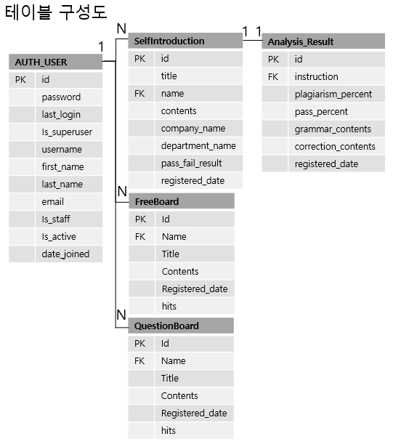
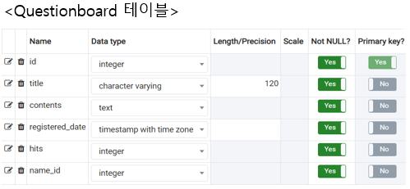
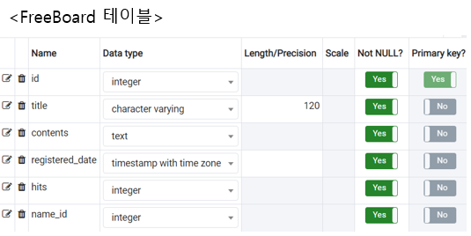
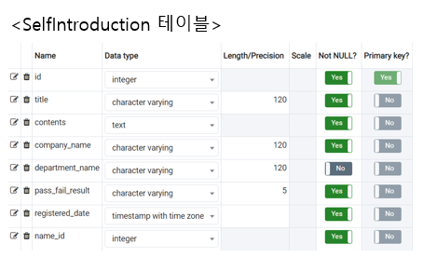
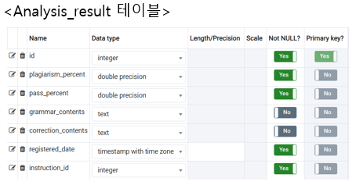
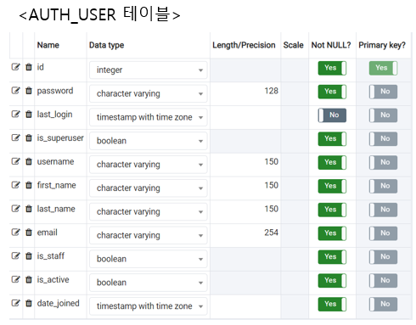
| 테이블 정의서 - ERD

Slide 33
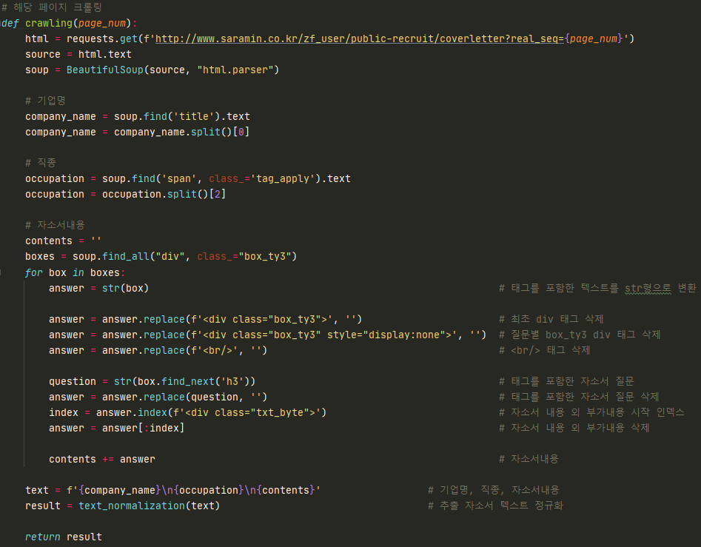
| 핵심소스코드 - Crawling

Slide 34
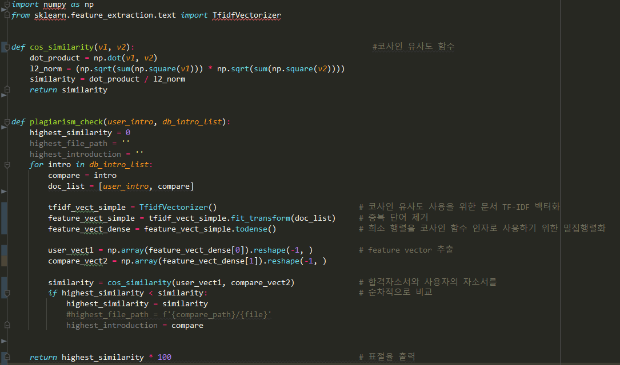
| 핵심소스코드 - 표절율

Slide 35
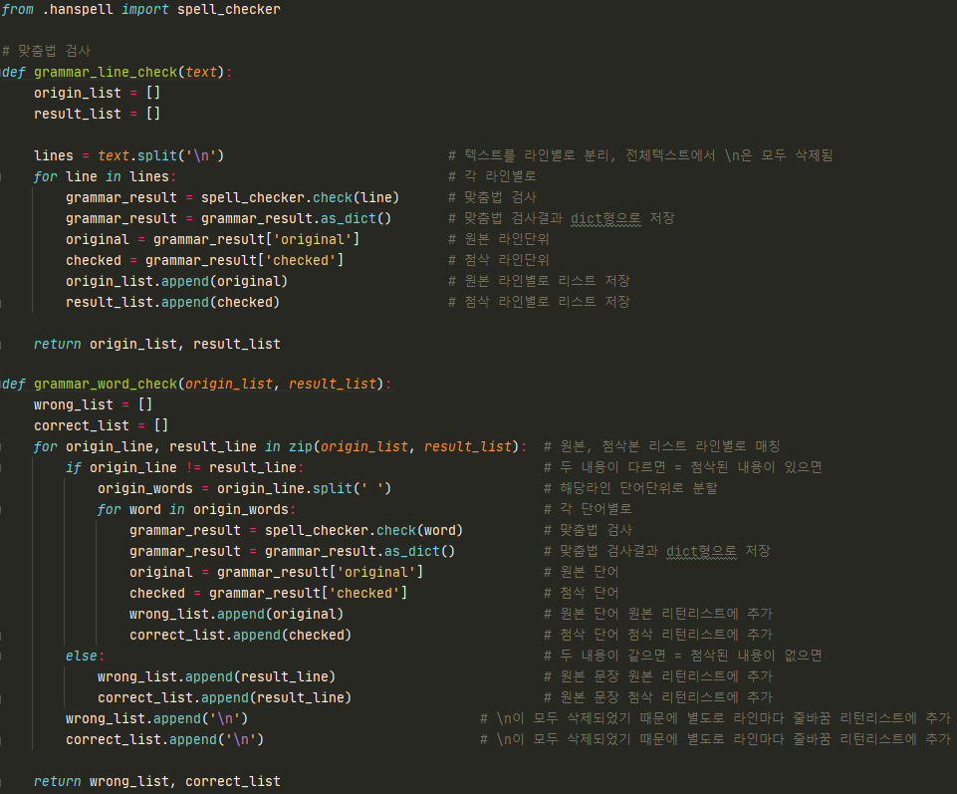
| 핵심소스코드 – Grammar(1)

Slide 36
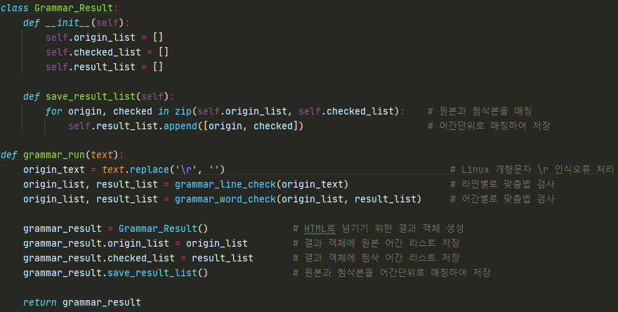
| 핵심소스코드 – Grammar(2)

Slide 37
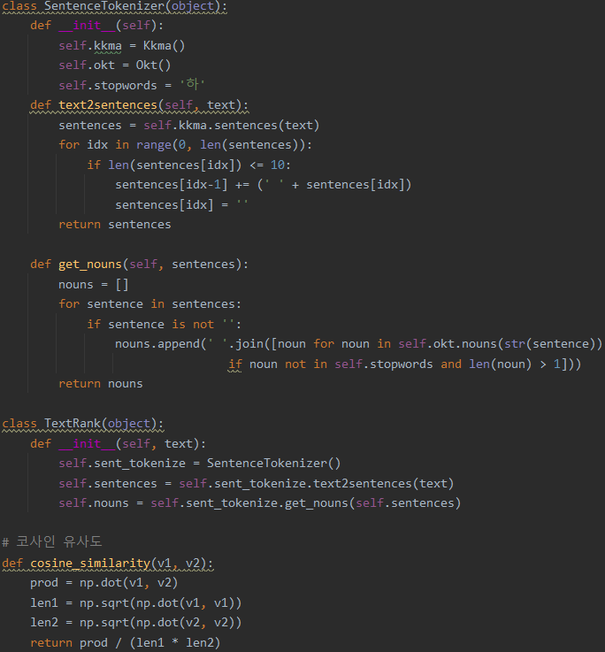
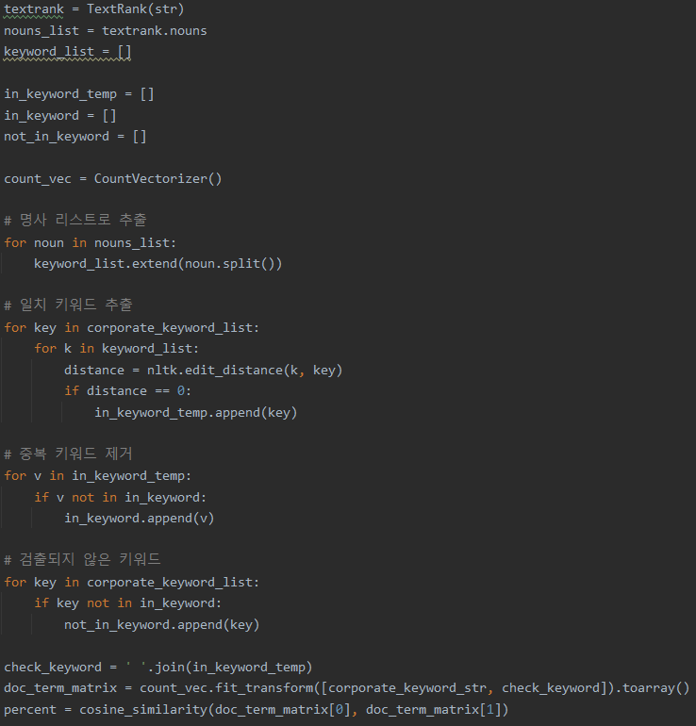
| 핵심소스코드 - 적합도

Slide 38
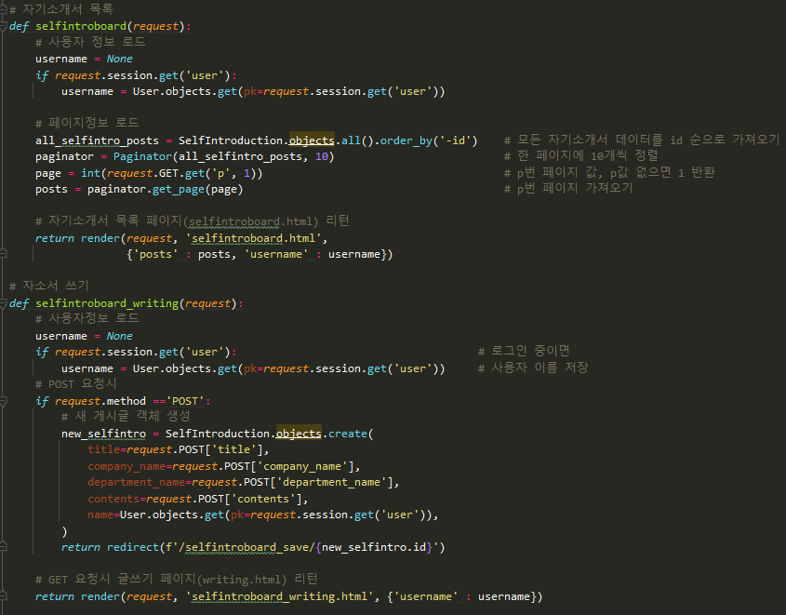
| 핵심소스코드 - Web

Slide 39
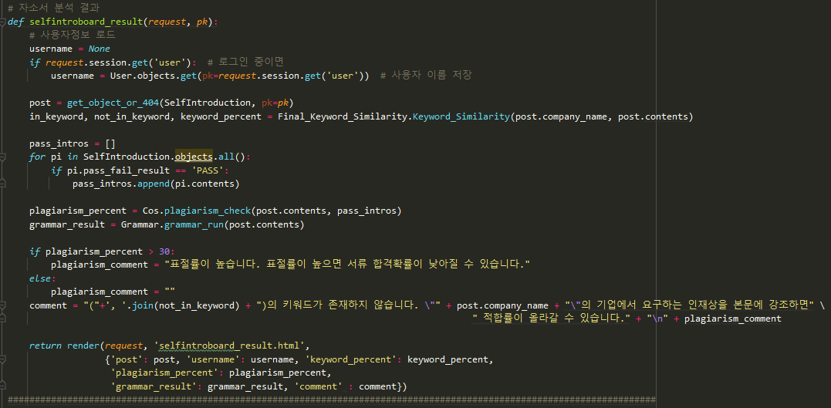
| 핵심소스코드 - Web

Slide 40
| 참조- 개발 환경 및 설명
구분 |  | 항목 | 적용내역
S/W 개발환경 | 분석 애플리케이션 개발 | Pycharm Professional 2020.2 | 자기소개서 분석 프로그램 개발
 |  | HTML, JavaScript | 웹 페이지 제작 및 디자인을 하기 위해 사용
 |  | KoNLPy, NLTK | 한국어 데이터 전처리, 자연어 처리를 하기 위한 패키지
 |  | hanspell | 파이썬 한글 맞춤법 검사를 하기 위한 라이브러리
 |  | 코사인 유사도(Cosine Similarity) | 문서의 유사도를 구하기 위해 사용
 |  | Sklearn | 파이썬 머신러닝(기계학습) 라이브러리
 | 서버 애플리케이션 개발 | PostgreSQL(10.14) | 자기소개서, 게시판 데이터를 저장, 관리하는 데이터베이스
 |  | Django (3.1) | 웹사이트 개발에 필요한 웹 프레임워크
 |  | 서버 운영체제 | Deep Learning AMI (Ubuntu 18.04) Version 31.0
H/W 구성장비 | 서버 | 클라우드 서버 | SW 개발 및 테스트를 위한 클라우드 서버 (Server, 리눅스OS 등)

Slide 41
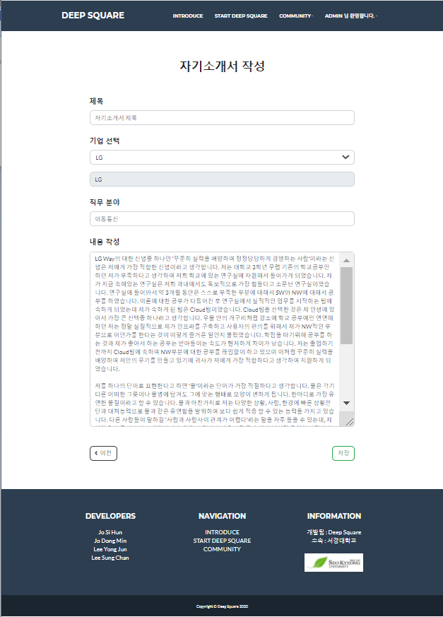
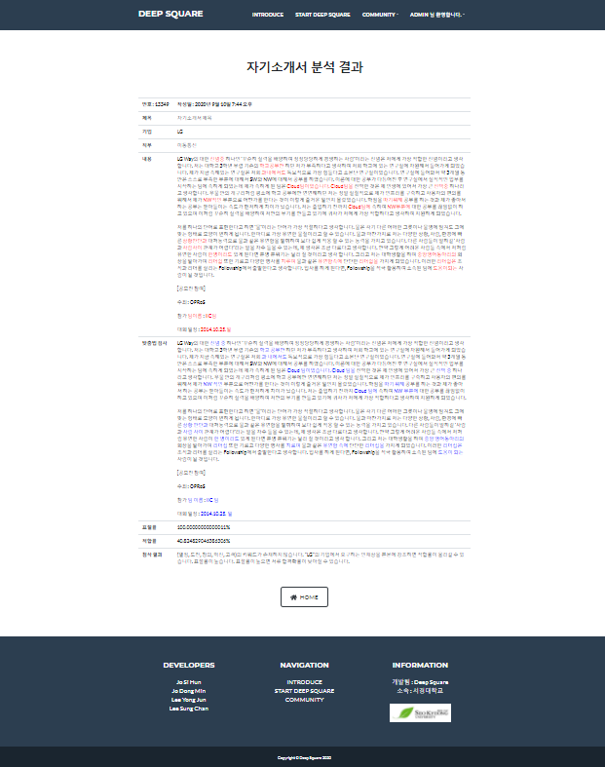
| 참조-S/W 기능 실사 사진

Slide 42
내가 기획한 ICT가
세상을 바꾼다면?
Thank you

